Slide 1
???

Slide 2
목차
01 개요
02 기획
03 프로그래밍
04 마치며

Slide 3
팀원 구성
기획
프로그래밍
김준석
김성수
민채빈
유건우
이연호
최민우

Slide 4
개요

Slide 5
개요
게임 제목 : ㅁㄴㅇㄹ
장르 : 2D 액션 로그라이트
플랫폼 : Windows
타겟층 : ㅁㄴㅇㄹ
특징 : 원소를 조합해서 마법을 제작해 전투

Slide 6

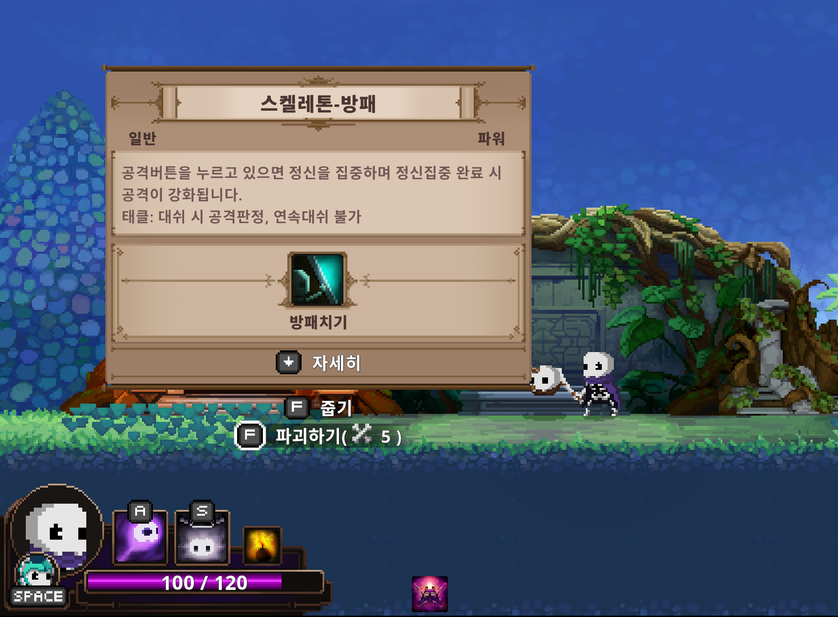
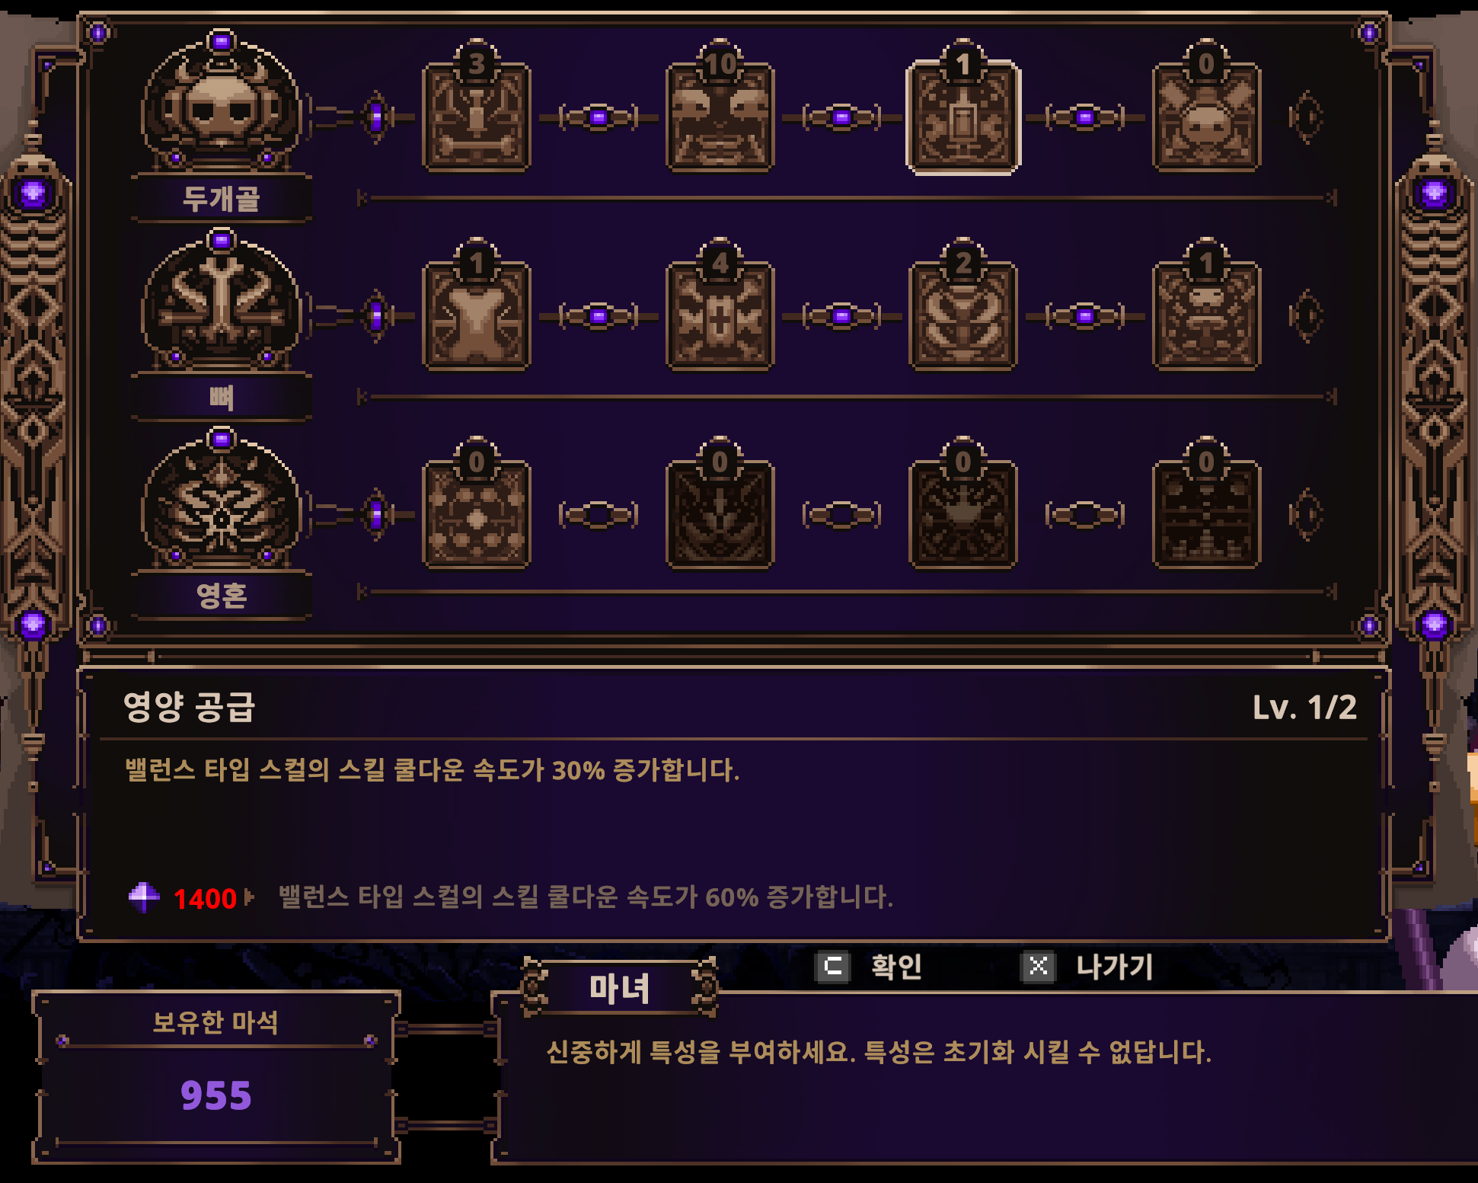
참고한 게임 - 1
스컬
각 능력이 있는 머리를 기존에 가지고 있던 머리와 교체함
다음 스테이지의 보상을 직접 선택함
게임 오버시 대부분의 진행상황 ( 일부 재화, 스테이지, 능력 )이 초기화됨
초기화 되지 않은 재화로 캐릭터를 강화해 더 강해진 상태로 진행이 가능함
스컬의 머리교체
스컬의 캐릭터 강화

Slide 7

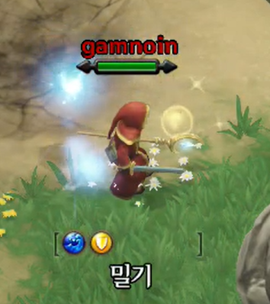
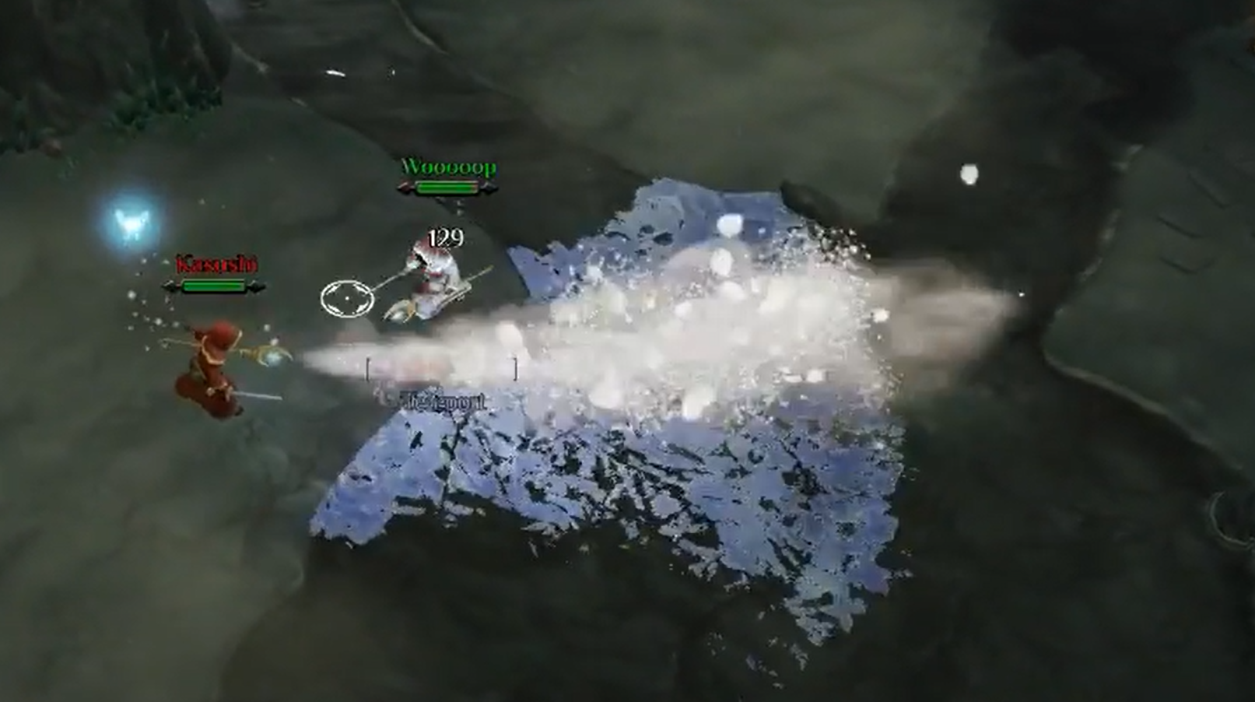
참고한 게임 - 2
매지카
각 원소들을 조합해 마법을 만듬
만들어진 마법들을 사용해서 공격만이 아닌 필드의 여러가지와 상호작용을 할 수 있음
원소를 조합해 밀기 라는 마법을 만듬
마법을 사용해 물을 얼려서 길을 만듬

Slide 8
기획

Slide 9
방향성
마법 조합을 로그라이트 장르에 녹여내 선택의 재미를 극대화

Slide 10
방향성
마법 조합으로서의 재미

Slide 11
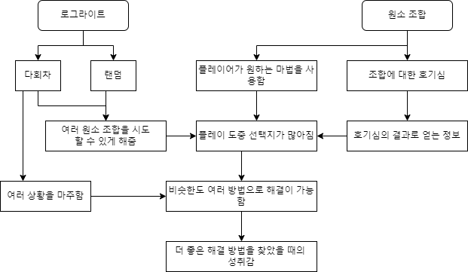
게임의 메인 재미 요소
여러 상황을 다양한 조합으로 마주하고 이전과 비슷한 상황을 마주했을 때 더 좋은 해결 방법을 찾았을 때의 성취감

Slide 12
세계관

